Slide 1

INNOVACIÓN EN COOPERACIÓN
EVIC Estrategia Viva de Innovación en Cooperación

Slide 2
ANTECEDENTES

Slide 3
La cadena de valor de la alimentación:
10,6 % del PIB y 96.500 empleos directos un sector estratégico para la economía de Euskadi
PRODUCION
TRANSFORMACION
COMERCIALIZACION
HORECA
CONSUMIDORES

Slide 4
Las claves competitivas en la cadena de valor ALIMENTACION
La Mayoría de las explotaciones y empresas vascas son micropymes y están focalizadas en
Valor Añadido
Comercialización
Eficiencia
Materias Primas
Cuota mercado pequeña
Nuevos canales
Nuevos Mercados
Internacionalización
I+D+i
Crecer: Ampliar Mercados
Nuevos Productos
Mismos Productos

Slide 5
Desafíos Globales del Sector de la Alimentación
Aumento de la población mundial, implicará una mayor demanda de alimentos y encarecimiento de las materias primas
A nivel europeo y de Euskadi, en particular, el volumen de consumidores se estanca.
Vivimos en un mundo urbano.
Los mercados están cada vez más interconectados y los competidores son globales
La gran distribución está altamente concentrada, 3 grandes operadores tienen más del 50% de cuota de mercado.
Los consumidores han pasado de preferir a depender de lo barato.
Los cambios demográficos: más hogares pero más pequeños

Slide 6
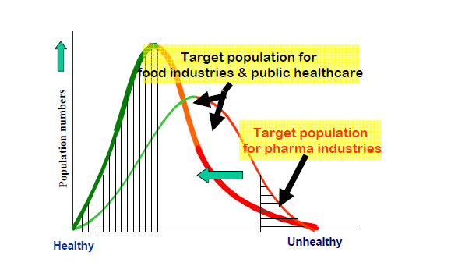
Alimentación y Salud: Mayor dependencia y concienciación de la dieta en sentirse bien y cuidarse desde edades cada vez más tempranas
El numero de personas de más de 65 años continuará creciendo (hoy más de 560 millones en el 2030 más de 1.000 millones)
La esperanza de vida continua aumentando, sin embargo, el aumento constante de la esperanza de vida se ve “limitado” principalmente debido a la obesidad y otras enfermedades relacionadas con la dieta
En los países industrializados el 75 % de las muertes en personas de más de 65 años son consecuencia del cáncer y enfermedades cardiovasculares
La industria alimentaria tiene el reto de
complementar a la industria farmacéutica

Slide 7
Prioridades del Gobierno Vasco en relación con la Alimentación

Slide 8
Plan de Competitividad de la Industria Alimentaria Vasca, PDR 2020 y Prioridades Estratégicas del GV
Incremento producción alimentos en Euskadi: reforzar peso de la industria en la economía vasca
Reducir balanza comercial
Atraer inversión
Alimentos de Calidad para un envejecimiento saludable
Mas empresas innovadoras
Desarrollo capital humano y bienestar social
Desarrollo Sostenible del Territorio
Producción sostenible
+Emprendimiento y Proyectos en el medio rural y litoral
Empresas y explotaciones más competitivas
Elevar excelencia Científico –Tecnológica
Basado en la Economía “Azul y Verde”
Cadenas alimentarias completas
Una ESTRATEGIA y un EQUIPO
Para conseguir los objetivos

Slide 9
Identificación y priorización de líneas de investigación en Alimentación en el ámbito del PCTI 2020

Slide 10

 | Alimentación Saludable – dieta personalizada - Nuevos sistemas de Producción de Alimentos Nuevos Desarrollos Gastronómicos para poblaciones especialmente sensibles: niños y seniors Alimentación segura y de calidad – nuevas tecnologías de conservación - Integración de las TICs en los procesos productivos, logísticos y comercialización Alimentos con nuevas prestaciones de usabilidad adecuados a las nuevas tendencias de consumo

Slide 11
EVIC: La Estrategia Viva de Innovación y Cooperación
Tiene como fin elevar la competitividad del Sector agrario y alimentario y la cadena de valor en su conjunto, así como contribuir al desarrollo sostenible (social, económico y medioambiental) del medio rural y litoral a través de la innovación y la cooperación, vertebrando la cadena de valor, a través de innovaciones de éxito en producto, proceso, canales de comercialización, relación con clientes y proveedores, nuevas formas de gestión, etc.
El despliegue de EVIC se articula en torno a dos ejes principales:
Impulso a la cultura de la Innovación y la Cooperación
Desarrollo del territorio de oportunidad ALIMENTACIÓN del RIS3/PCTI

Slide 12
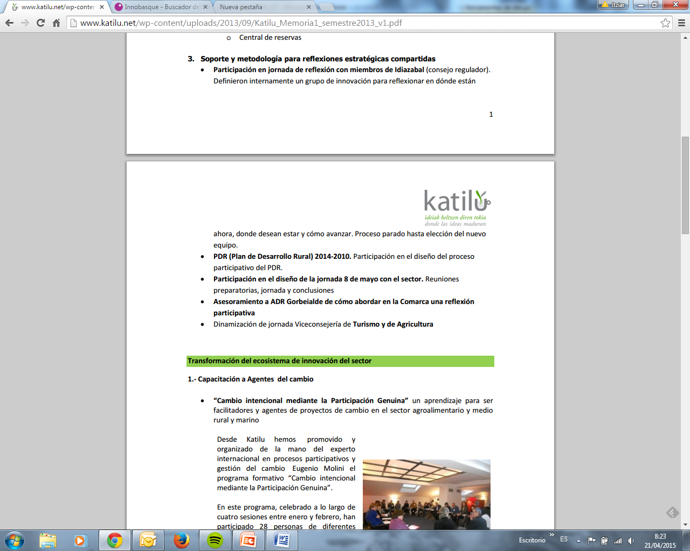



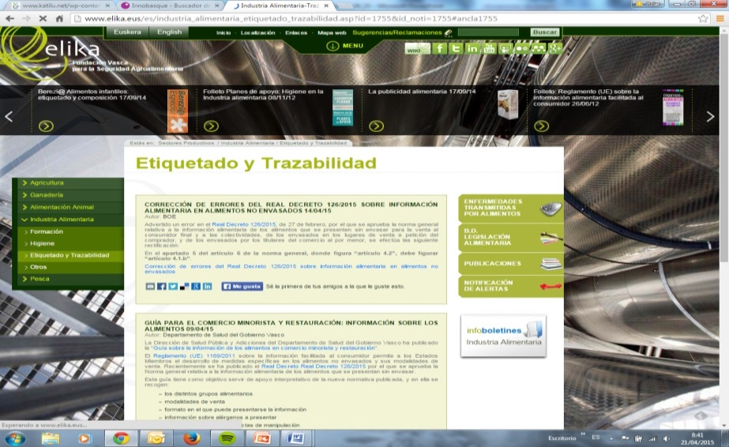

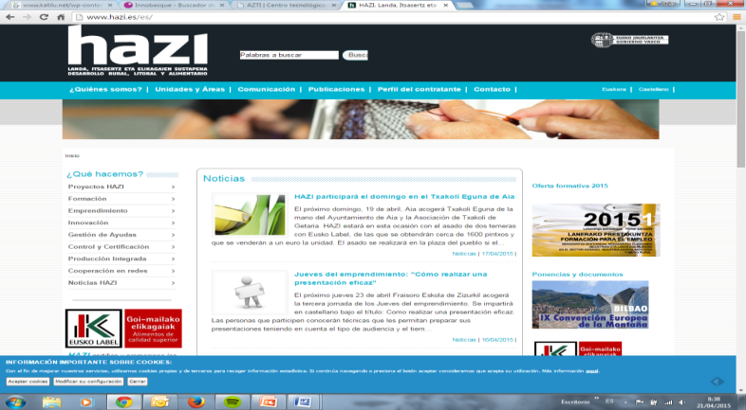
Katilu: un equipo de innovación abierta y en red para facilitar la gobernanza y coordinación – una realidad en funcionamiento -

Slide 13
AMBITO DE ACTUACION DE KATILU
Puesta en valor de la alimentación: cuantificar la contribución al PIB, empleo,… de la cadena de valor de la alimentación en Euskadi y diseño de un plan de comunicación específico sobre este punto.
Despliegue del PCTI2020: Definición líneas y proyectos prioritarios en ALIMENTACIÓN
Descubrimiento de OPORTUNIDADES en el ámbito del PCTI2020: definir y concretar la transversalidad con otros sectores prioritarios -salud y fabricación avanzada –
Cultura de la innovación y cooperación: identificar casos de éxito en empresas y explotaciones vascas para transmitirlos como ejemplos de buenas prácticas, aumentando el nº de empresas que innovan en toda la cadena de valor.
Broker de Innovación. Estructurar las dinámicas y socializar el proceso de Broker de Innovación como soporte de la Medida de Cooperación del PDR 2020

Slide 14
AMBITO DE ACTUACION DE KATILU
Infraestructura de emprendimiento en ALIMENTACIÓN en Euskadi: estructurar todas las acciones que existen en relación con el emprendimiento en el sector, desde la idea al negocio. Ofrecer a los emprendedores, inversores y a todos los agentes las herramientas necesarias para dar forma a los proyectos- modelo y plan de negocio-, acelerarlos, financiarlos, etc. Euskadi un lugar ideal para invertir en ALIMENTACIÓN
Impulsar proyectos innovadores que integren y vertebren la cadena de valor: apoyar en la definición del modelo y plan de negocio, el consorcio, el pacto de socios, el diseño técnico del proyecto, etc.
Ampliar la red de colaboradores de Katillu para disponer de un equipo donde estén todos los agentes de Euskadi involucrados en promover la innovación en alimentación.

Slide 15



Dinámica de Idea a Acción
Equipo Mixtos
Bottom Up: En línea con la medida de cooperación del PDR 2020 (Referencia 40 GO y 90 EI)
Top Down: Prioridades de la propia Viceconsejería
1. Provocar y Facilitar
Proyectos de Innovación en Cooperación, en línea con la medida de cooperación del PDR 2020 y para el entorno facilitador por encargo de Viceconsejería
2. Construir cultura de innovación y cooperación, en colaboración con los agentes de la cadena de valor
3. Gestión del Conocimiento para la innovación y la cooperación, en el entorno de Viceconsejería
Agenda Talleres y Jornadas para generar cultura de innovación a través de casos de éxito
Capacitación para facilitar la innovación en cooperación, a la red de desarrollo rural y agentes referentes
Antena de oportunidades para la innovación y la cooperación.
Conexión a Redes y Consorcios:
Agrispim. Consorcio Broker de Innovación
Colaboración con otras CCAAs y Regiones Europeas

Slide 16
ASPECTOS RELEVANTES DE UN PROYECTO i & C
Modelo de Negocio
Modelo de Gestión Avanzado
Formas de hacer y relacionarse diferentes
Nuevos Servicios
i&C
Vertebrar la Cadena de Valor
Proyectos
Mercado/
Usuario /Clientes
Cultura
Procesos Diferentes
Transferencia I+D
Necesidad I+D
I+D
Nuevos Productos mejorados

Slide 17
Algunos Ejemplos de Proyectos Innovadores y en Cooperación

Slide 18
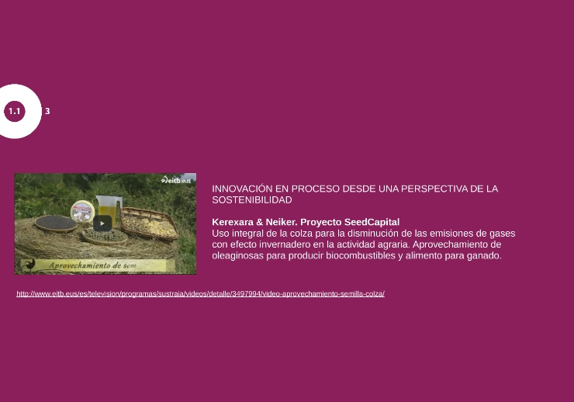

Slide 19
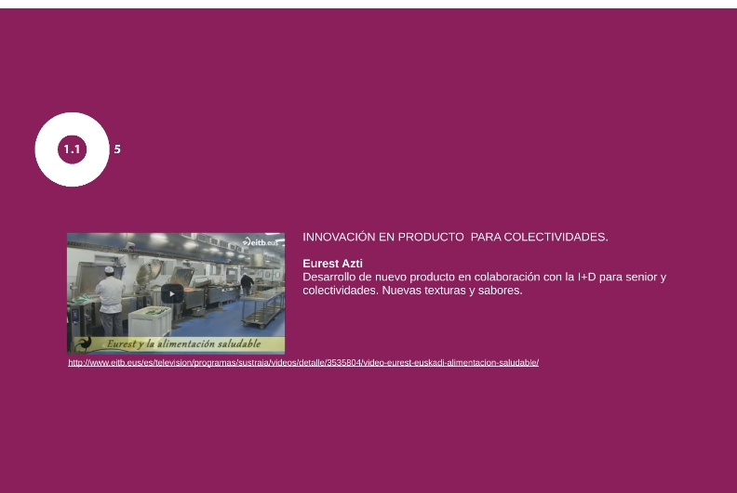

Slide 20
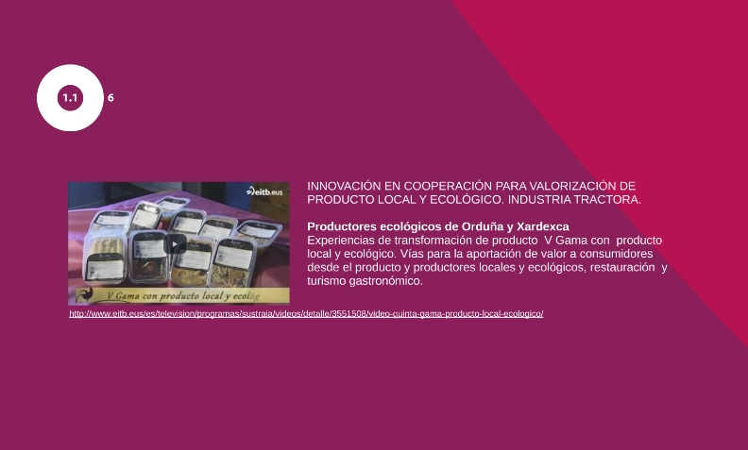

Slide 21
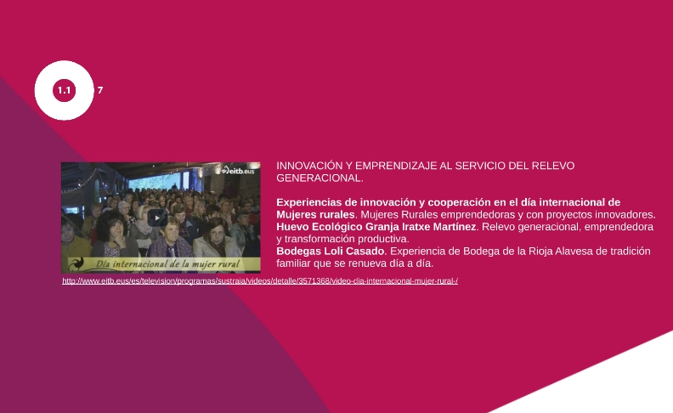

Slide 22
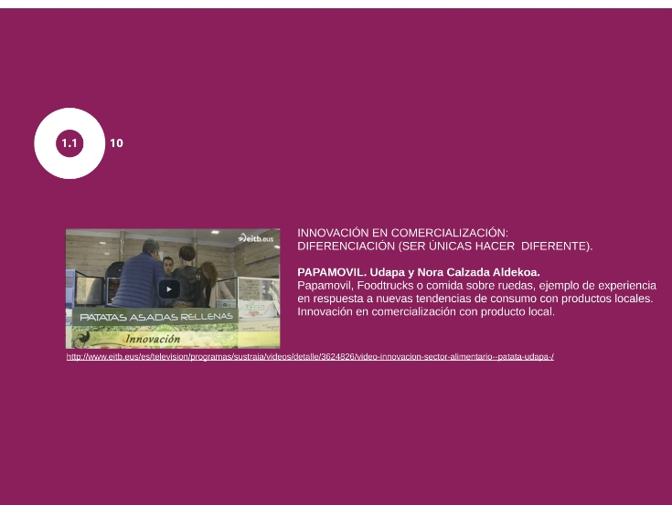

Slide 23
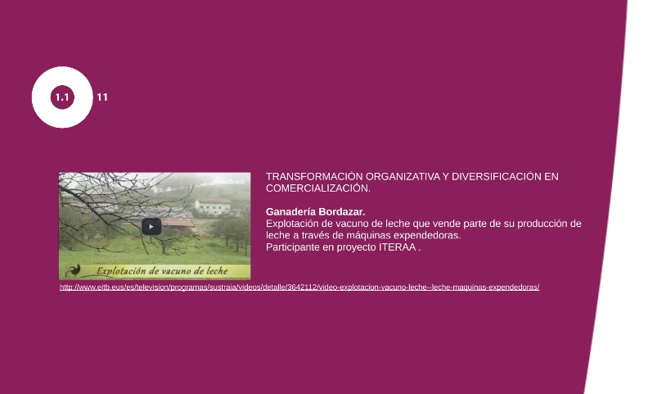

Slide 24
